Slide 1
3. Postmodernism G3. klasside filosoofiakursus

Slide 2
3.1. Sissejuhatuseks
Termin “postmodernism” võeti filosoofias esmakordselt kasutusele aastal 1979 Lyotardi poolt teoses The Postmodern Condition.
Postmodernismi (ld post, peale/pärast; ehk siis see, mis tuleb pärast modernismi) on keerukas defineerida, kuna ta on levinud erinevates distsipiilinides (filosoofia, kirjandus, kunst) nagu seda oli ka modernism.
Postmodernism on filosoofia kontekstis üldnimetus 20. sajandi viimasel kolmandikul kujunenud vaadetele, mille viljelejad vastandavad end Rene Descartes’ist alanud modernistlikule filosoofiale.

Slide 3
Postmodernistlik on väita (Meos 2002:204), et :
ei ole enam absoluutset filosoofilist tõde;
ei ole enam objektiivsust (NB! objektiivne on see, mille olemasolu ei sõltu subjektist);
on vaid erinevad filosoofiad, arutlused, kõnelevad ja kirjutavad inimesed, ringhääling jms;
kõik seisukohad on vaid tõlgendused.

Slide 4
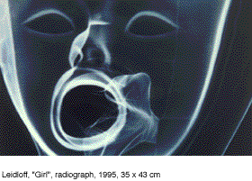
Esindajateks on näiteks:
Jean-Jacques Lyotard
Jacques Derrida
Michael Foucault
Richard Rorty
http://www.locked-in.com/hybridwork/texte/girl.gif

Slide 5
3.2. Postmodernism kui uus kultuuriparadigma
Nagu modernismi, võib ka postmodernismi käsitleda kui paradigma (vt 2. peatükki) – tegelikult sisaldab ta endas omakorda jälle teisi paradigmasid (nt dekonstruktsionism, strukturalism), kuid teda võib olla kergem lahata modernismist lähtuvalt:
postmodernism on modernismile ajaliselt järgnev, vastanduv, eristuv, teda ületav; postmodernistlike sugemetega eestlasest mõtleja Uku Masing kuulutab raamatus “Budismist” radikaalsel moel lõppu Lääne maailmakirjelusele: “...viimne kui ainus tervemõistuslik süsteem, iga filosoofia, iga dogmaatika, iga eetika on juba tänapäev, aastal 1963, iganenud anakronism, relikt ja atavism. Nende aeg saab ja nende aeg saab kauaks läbi.” (Masing 1995:222)

Slide 6
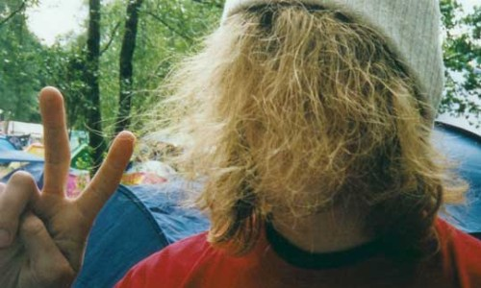
b) postmodernism on modernismi reflektsioon, ta sisaldab immanentselt ka modernismi ehk eeldab seda. St postmodernism eksisteerib modernismi tõttu.
http://x.unix.se/etc/postmodernism.jpg

Slide 7
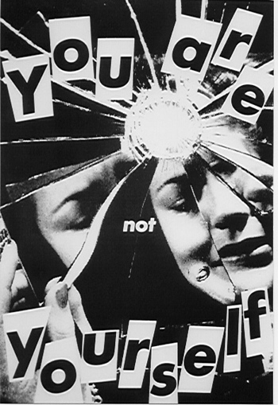
3.3. Postmodernistliku mõtlemise eripärad
Olulisel kohal on mininarratiivid, lood, mis selgitavad väikeseid asju, kohalikke sündmusi, mitte universaalseid kontseptsioone.

Slide 8
Postmodernsed mininarratiivid on alati situatsioonilised ja ajutised, nad ei pretendeeri universaalsusele ega tõele, mõistuslikkusele või stabiilsusele.
Postmodernism huvitub teadmise organiseeritusest.
Kui modernses ühiskonnas oli teadmine võrdsustatud teadusega ning vastandatud mininarratiividele, siis postmodernses ühiskonnas muutub teadmine funktsionaalseks – inimene õpib asju mitte teadmiseks, vaid kasutamiseks.

Slide 9
Seepärast rõhutab tänapäevane hariduspoliitika mitmel pool üha enam konkreetsete oskuste omandamist, mitte aga ebamäärast humanistlikku ideaali (NB! modernse ühiskonna taotlus olla üldiselt teadlik ja saada haritud inimeseks, on olnud humanitaarhariduse ideaal) üldharidusest.
Teadmist jagatakse ja korrastatakse varasemast teisiti. Seda on eriti muutnud informaatika areng.

Slide 10
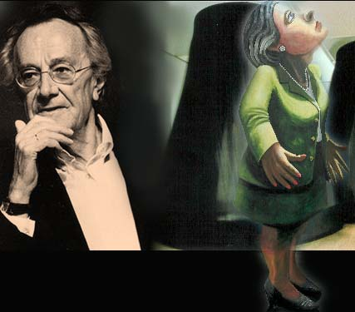
Teadmine, mida ei ole võimalik arvutiga töödelda ja salvestada, lakkab olemast teadmine. Selles kontekstis saab teadmise vastandiks mitte teadmatus ega rumalus, vaid “müra”, mida süsteem ära ei tunne.
Lyotard väidab, et postmodernistliku ühiskonna üks olulisis küsimusi on see, kes otsustab, mis on teadmine ja mis “müra” ja kes teab, mida peab otsustama.
Lyotard ja postmodernism
http://www.geocities.com/miduniv888/LYOpic1.jpg

Slide 11
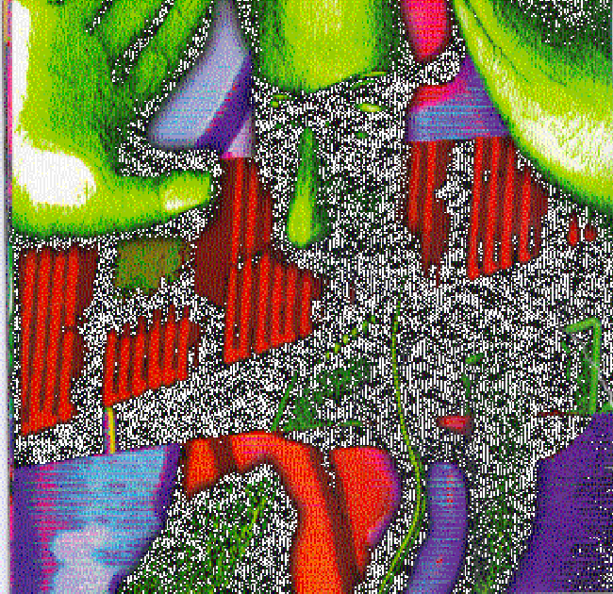
Inimesel puudub juurdepääs reaalsusele (seda takistab nn keelvangla, NB! tuleta meelda Wittgensteini keelefilosoofia), seega pole võimalik ka lõplikku tõde avastada.
Inimene loob reaalsuse oma keelega ning reaalsuse määrab see, kellel on võim keelt kujundada. Seega püsiva reaalsuse idee kaob. Reaalsus on otsese vaatluse ja tavaarusaama eest peidetud.
http://it.stlawu.edu/~pomo/mike/

Slide 12
Filosoofid on arvanud, et nad on reaalsusega seotud, kuid tegelikult on neil ainult oma kirjutised, kuid mitte arusaam objektiivsest reaalsusest. Nende tekste lugedes jõuavad teised ikka oma interpretatsioonini, mis baseerub inimese alateadlikel eeldustel ja arusaamadel.
“Ei ole olemas otsest reaalsusekogemust ilma interpretatsioonita, ja igasugune interpretatsioon on mingil viisil moonutatud tõlgendaja kultuuriliste ja personaalsete eelarvamuste ehk eelotsuste poolt” (Riistan 2000:4).

Slide 13
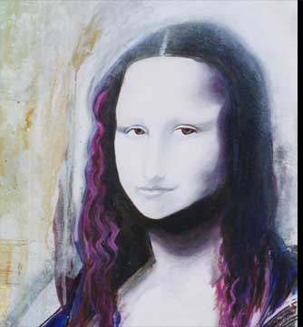
Tõlgenduste paljususe tõttu on postmodernistlike mõtlejate ülesandeks dekonstruktsioon – varjatud tähenduste ja eelarvamuste lahtipakkimine (mõtestamine).
http://www.vineyardstudioinc.com/images/mona_09.jpg

Slide 14
3.3.1. Reaalsuse hermeneutika
Hermeneutika on filosoofiline distsipliin, milles käsitletakse teksti tõlgenduse teoreetilisi probleeme.
Erinevateks osapoolteks hermeneutikast lähtuvalt on teksti autor, tekst ise ja teksti lugeja.
Tekst on radikaalselt mõjutatud autorist, ent tal on ka oma sõltumatus autori suhtes, tekstil on alati “iseenda elu”.

Slide 15
“Igaüks, kes on üritanud kirjutada luuletust, teab, et tekst esitab juba kirjutamise ajal ühtlasi ka oma nõudluse sobivat riimi või värsivormi mõlgutavale autorile. Autor kujundab teksti ja tekst autorit. Aga siin on enam: tekst sisaldab ühtlasi ka tähendusi, mis on sõltumatud autori kavatsusist ja mis peegelduvad isiklikes psühholoogilistes ja sotsiokultuurilistes eelarvamustes, mille kontekstis autor enesele teadvustamata elab ja kirjutab.” (Riistan 2000:5)

Slide 16
Samuti on teksti lugejal personaalsed psühholoogilised ja kultuurilised eeldused, mis mõjutavad seda, kuidas teksti loetakse ning sellest aru saadakse.
Seega – nii autori kui ka lugeja kontekst on sügavama teksti mõistmise puhul oluline element.

Slide 17
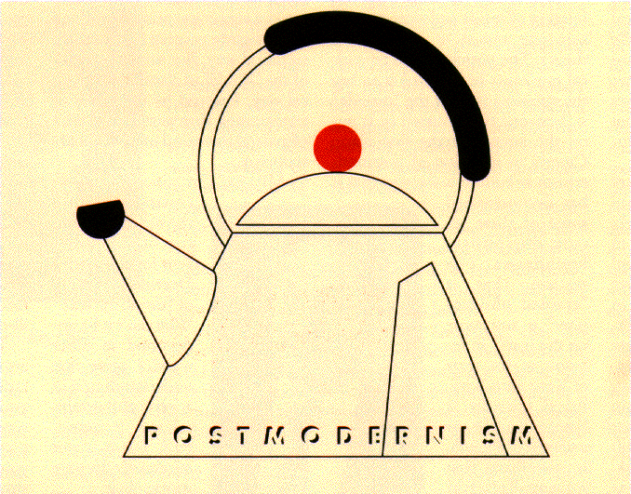
3.4. Postmodernism kui kirjanduslik ja kunstiline vool ning arhitektuurisuund
Valitseb:
ajaline korrastamatus, ajaloo ja fantaasia segu (faction), aga ka fiction
kasutatakse pastišši; kirjanikud tajuvad, et kõik on juba varem olnud, ei püütagi olla originaalsed
fragmentaarsus; on kadunud usaldus terviklikkuse vastu
ideede lõtv seotus
paranoilisus
www.vanderbilt.edu/.../Clayton/p-mlogo2.gif

Slide 18
Kokkuvõte postmodernismist (oska lõpetada lause)
Kõik seisukohad on vaid …
Maailm on oma olemuselt …
Inimestele lähevad korda …
Inimene õpib asju mitte niivõrd teadmiseks kuivõrd …
Tõde pole enam …
Teadmisele ei vastandu rumalus, vaid pigem …
Foucault arvates valitseb …
Mitmete mõtlejate arvates on süveneva relativismi tõttu inimesed kaotamas …
Et ühiskonnas leidub mitmesuguseid vähemusi ja palju erinevaid maailmavaateid, on alust rääkida ..
Postmodernsed mininarratiivid ei pretendeeri kunagi …
Postmodernset kunsti ja kirjandust pole võimalik hinnata …
PM ei respekteeri koolkondi ja traditsioone, kirjanik/mõtleja võib kirjutada …

Slide 19
Kasutatud infoallikad
Meos, Indrek. Filosoofia sõnaraamat. Tallinn, Koolibri 2002
Krabi, Kristiina. Andragoogika loengukonspekt. Tartu 2001
Masing, Uku. Budismist. Tartu, Ilmamaa 1995
Riistan, Ain. Filosoofia ajaloo loengukonspekt. Tartu 2000
http://et.wikipedia.org/wiki/Postmodernism
http://plato.stanford.edu/entries/postmodernism/

